Slide 1

Diplomado en Ciencia de Datos UNAM Modulo 10 Implementación del Programa de Gobierno de Datos Agosto de 2023

Slide 2
Contenido del programa
Evaluación de necesidades para elección de herramienta MDM (Master Data Management)
Requerimientos de negocio y características técnicas relevantes
Definición de beneficios para el negocio
Evaluación de necesidades para elección de herramienta MDM (Master Data Management)
Requerimientos de negocio y características técnicas relevantes
Definición de beneficios para el negocio y roadmap de implementación

Slide 3
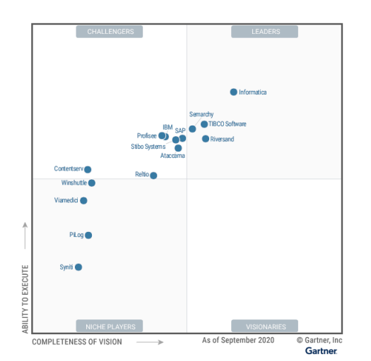
Evaluación de necesidades para elección de herramienta MDM (Master Data Management)
Requerimientos de negocio y características técnicas relevantes
Definición de beneficios para el negocio
Se presenta el cuadrante gartner de de herramienta MDM (Master Data Management) de Enero de 2021

Slide 4



Evaluación de necesidades para elección de herramienta MDM (Master Data Management)
Requerimientos de negocio y características técnicas relevantes
Definición de beneficios para el negocio
Informatica tiene funcionalidades robustas pero sencillas, TIBCO requiere de más herramientas propias y Riversando usa datos basados en grafos
Aspecto
Master Data Management (MDM) Solutions and Tools | Informatica
TIBCO EBX® Software | TIBCO Software
Riversand
Infomatica
TIBCO
Riversand
Workflow y
BPM
Tiene un motor de workflow y reglas configurables para automatizar procesos de MDM.
No tan avanzado en BPM como otras soluciones.
Integración nativa con soluciones de BPM de TIBCO
Requiere conocimiento de otras herramientas de TIBCO.
Tiene flujos de trabajo y tareas configurables.
No integración nativa con BPM.
Carga, sincronización y servicios de integración
Tiene funciones robustas para ETL e integración de datos.
La sincronización en tiempo real no es un punto fuerte.
Conectividad de datos amplia..
Requiere middleware de TIBCO para máximo beneficio.
Conectividad de datos amplia..
Requiere middleware propietario.
Modelo de
Datos
Permite modelos de datos flexibles y jerárquicos.
No tan avanzado en grafos como algunos competidores.
Compatible con modelos de datos complejos.
No tan flexible como otros proveedores.
Modelo de datos basado en grafos..
Curva de aprendizaje para grafos.
Calidad de Datos (Datos de Clientes)
Buenas funcionalidades de coincidencia y limpieza de duplicados..
Las capacidades de enriquecimiento de datos podrían ser mejores.
Buenas capacidades de limpieza y coincidencia de datos.
Limitado enriquecimiento y validación de datos.
Buenas funciones de coincidencia y fusión de datos.
Limitado en validación y enriquecimiento.
Soporte a custodios de datos
Permite asignar roles y responsabilidades de datos..
Las funciones colaborativas podrían mejorar.
Permite definir roles y responsables de datos.
Colaboración limitada.
Permite definir roles y responsables.
Colaboración limitada.
Soporte a gobierno de datos
Buen soporte para linajes y reglas de gobierno..
Podría tener mejores dashboards y análisis.
Buen soporte para políticas y linajes.
Capacidades analíticas limitadas.
Buen soporte para linajes y políticas..
Capacidades de análisis limitadas.
VENTAJA.
DESVENTAJA.

Slide 5
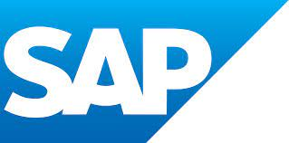

Evaluación de necesidades para elección de herramienta MDM (Master Data Management)
Requerimientos de negocio y características técnicas relevantes
Definición de beneficios para el negocio
SAP e IBM tienen funcionalidades robustas, pero integración limitada fuera de su ecosistema
Aspecto
Master Data Governance | MDM Software and Solutions | SAP
IBM Products
SAP
IBM
Workflow y
BPM
Integración nativa con soluciones de BPM de SAP.
Requiere conocimiento de otras herramientas SAP.
Integración con soluciones de BPM de IBM.
Requiere conocimiento de otras herramientas de IBM.
Carga, sincronización y servicios de integración
Amplia conectividad con aplicaciones SAP.
Integración limitada fuera del ecosistema SAP.
Conectividad de datos amplia.
Depende de middleware IBM.
Modelo de
Datos
Permite modelos de datos flexibles.
No tiene un enfoque de grafos.
Permite modelos jerárquicos y en grafos.
No tan flexible como otros proveedores.
Calidad de Datos (Datos de Clientes)
Funciones sólidas de coincidencia y fusión.
Capacidades limitadas de validación/enriquecimiento.
Buenas capacidades de coincidencia y fusión.
Enriquecimiento y validación limitados.
Soporte a custodios de datos
Permite definir roles y responsables.
Enfoque limitado en colaboración..
Permite definir roles y responsabilidades.
Colaboración limitada.
Soporte a gobierno de datos
Buen soporte para linajes y políticas.
Requiere otras herramientas SAP para análisis.
Buen soporte para políticas y linajes.
Requiere herramientas adicionales para análisis.
VENTAJA.
DESVENTAJA.

Slide 6
Evaluación de necesidades para elección de herramienta MDM (Master Data Management)
Requerimientos de negocio y características técnicas relevantes
Definición de beneficios para el negocio
Informatica se perfila como la mejor opción para MDM si es que la empresa no tiene ya sistemas en SAP o IBM
Aspecto
Infomatica
TIBCO Software
Riversand
SAP
IBM
Workflow y
BPM
Carga, sincronización y servicios de integración
Modelo de
Datos
Calidad de Datos (Datos de Clientes)
Soporte a custodios de datos
Soporte a gobierno de datos
= High = Medium = Low

Slide 7
Evaluación de necesidades para elección de herramienta MDM (Master Data Management)
Requerimientos de negocio y características técnicas relevantes
Definición de beneficios para el negocio
Informatica cuenta con las características necesarias para atender los requerimientos hipotéticos de El banco “Inversión para todos, S.A.”
Theme
Requerimientos de negocio hipotéticos
Características técnicas relevantes de la herramienta
Workflow y
BPM
Automatizar onboarding de nuevos clientes para escalar operaciones.
Agilizar aprobaciones de crédito mediante workflows configurables.
Informatica permite automatizar tareas de MDM mediante workflows sin código.
Los workflows son personalizables para distintos casos de uso.
Carga, sincronización y servicios de integración
Integrar data de la app móvil con los sistemas core bancarios.
Tener una vista única de cada cliente.
Informatica provee conectividad y ETL para integrar datos de múltiples fuentes.
Consolida datos maestros de clientes para una vista 360.
Modelo de
Datos
Modelo flexible para representar múltiples productos financieros.
Interrelacionar clientes, productos, transacciones.
Permite modelos de datos jerárquicos y relaciones complejas.
Soporta el modelo necesario para los casos de uso del banco.
Calidad de Datos (Datos de Clientes)
Identificación de clientes duplicados.
Validación de datos de clientes.
Coincidencia de datos para evitar duplicidad de clientes.
Funciones de validación y estandarización de datos.
Soporte a custodios de datos
Asignar roles para administrar datos de clientes/productos.
Flujo de aprobación para cambios significativos.
Permite definir custodios por dominio de datos.
Los cambios pueden requerir aprobación basada en reglas.
Soporte a gobierno de datos
Auditoría para cumplimiento regulatorio.
Monitoreo de métricas de calidad de datos.
Registra linaje completo de cambios para auditoría.
Tableros y KPIs para monitorear calidad de datos.

Slide 8


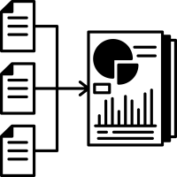



Evaluación de necesidades para elección de herramienta MDM (Master Data Management)
Requerimientos de negocio y características técnicas relevantes
Definición de beneficios para el negocio
El cambio de MDM permitirá a “Inversión para todos, S.A” posicionarse como una empresa líder en el mercado y apalancarse del poder de los datos
1
4
Beneficios para Inversión para todos, S.A por la implementación del nuevo MDM Informática
Automatización de Tareas
Y workflows personalizados
Evita duplicidad de datos
2
5
Consolidación de datos de
múltiples fuentes
Permite definir custodios
de los datos
3
6
Soporta modelos de datos
Y relacionales complejos
Permite definir tablero para
seguimiento de KPIs

Slide 9
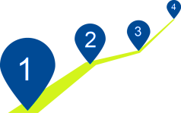
Evaluación de necesidades para elección de herramienta MDM (Master Data Management)
Requerimientos de negocio y características técnicas relevantes
Definición de beneficios para el negocio
“Inversión para todos, S.A” cuenta con una ruta clara para implemtnar el nuevo sistema de gestión de datos
Principal cambio respecto a Roadmap original
Fase 1
Definir metas y objetivos
Fase 2
Definir políticas de datos (con base en Software Informática)
Fase 3
Comunicar y capacitar a los stakeholders para el cambio
Fase 4
Definir y monitorear metricas sobre el gobierno de datos
Fase 5
Gestión de riesgos y evaluación de activos
Fase 6
Definir glosario, implementar solución
Actividades principales
Definir claramente la misión y la visión de la empresa
Establecer metas específicas y tiempos para alcanzarlas
Trazar la ruta/plan a nivel estratégico que permita alcanzar la visión y metas planteadas
Actividades principales
Definir las políticas relacionadas con la adquisición, tratamiento y uso de datos enfocadas en que sean funcionales y compatibles con el Software para MDM Informática
Actividades principales
Establecer una comunicación clara acerca de los cambios que se suscitarán derivado de la implementación del nuevo software Informática
Capacitar a todos los stakeholders involucrados en el cambio y dar las herramientas necesarias para la correcta adopción
Actividades principales
Definir métricas claras y medibles para cuantificar el éxito de las políticas de datos y la implementación del nuevo MDM
Dar seguimiento continuo al cumplimiento de las políticas de uso y tratamiento de datos en concordancia con las soluciones provistas por el Software informática
Actividades principales
Contar con una metodología clara para todos sobre el tratamiento de los riesgos y la evaluación de activos
Actividades principales
Implementar gradualmente el cambio de MDM en la compañía, adaptando proceso a la par y definiendo glosario de términos comunes

